Slide 1
Thread란?
Thread
  프로세스 내에서 실행되는 흐름의 단위
  프로세스의 자원을 이용해서 실제로 작업을 수행
Multi-threaded process
  둘 이상의 쓰레드를 가진 프로세스
  CPU의 사용률 향상
  자원을 보다 효율적으로 사용
  사용자에 대한 응답성이 향상
  작업이 분리되어 코드가 간결
-> 모든 프로세스에는 최소한 하나 이상의 쓰레드가 존재

Slide 2
Java에서 쓰레드의 구현과 실행
class MyThread extends Thread {
public void run(){}
}
class MyThread implements Runnable {
public void run(){}
}
-> 두 가지 방법 모두 차이가 없지만 작업 하고자 하는 내용으로
run 메서드 오버라이딩

Slide 3
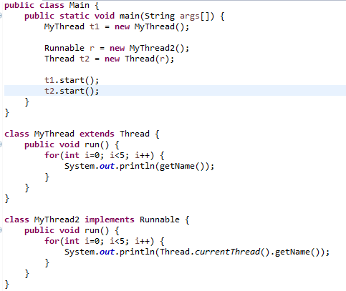
쓰레드 구현 방법의 차이

Slide 4
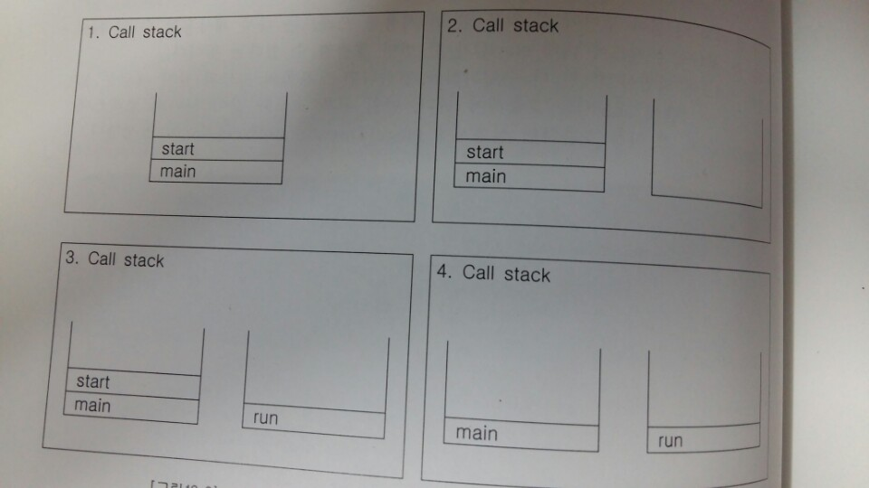
start()와 run()
- start() 메서드
  쓰레드를 생성한 다음 작업을 시작하게 해주는 메서드
  한 번 사용한 쓰레드는 재사용 불가 -> 새로운 쓰레드를 생성하여 사용
  호출스택 생성 후 run() 호출

Slide 5
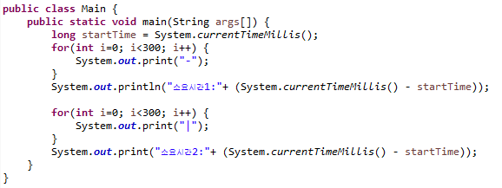

싱글쓰레드와 멀티쓰레드
싱글쓰레드 프로세스와 멀티쓰레드 프로세스의 차이 예

Slide 6
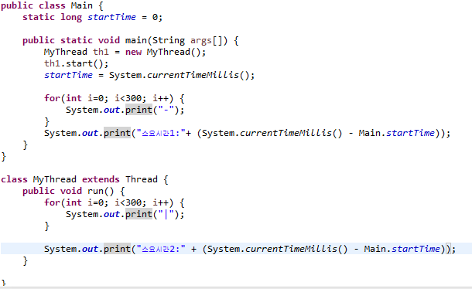
싱글쓰레드와 멀티쓰레드
싱글쓰레드 프로세스와 멀티쓰레드 프로세스의 차이 예
-> 거의 동시에 작업 완료

Slide 7
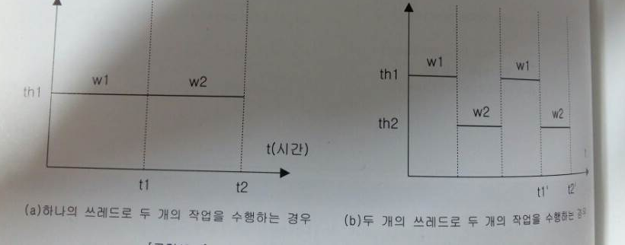
싱글쓰레드와 멀티쓰레드
싱글쓰레드 프로세스와 멀티쓰레드 프로세스의 비교
-> 단순히 CPU만을 사용하는 계산작업이라면 멀티쓰레드보다 싱글쓰레드로 프로그래밍 하는 것이 효율적이다.

Slide 8
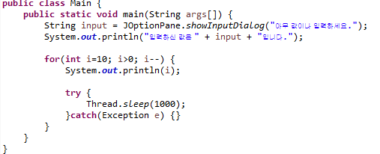
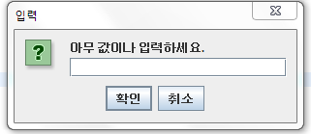

싱글쓰레드와 멀티쓰레드
싱글쓰레드 프로세스와 멀티쓰레드 프로세스의 차이 예
-> CPU이외의 자원을 사용하는 작업의 차이
-> 입력을 마치고 나서야 카운트 시작

Slide 9
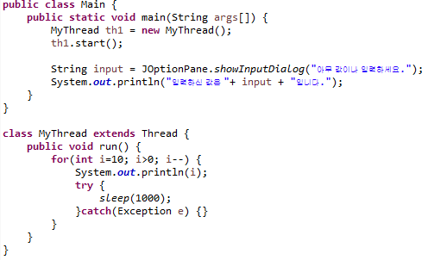
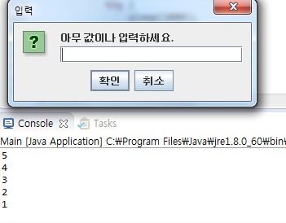
싱글쓰레드와 멀티쓰레드
싱글쓰레드 프로세스와 멀티쓰레드 프로세스의 차이 예
-> CPU이외의 자원을 사용하는 작업의 차이
-> 사용자가 입력을 마치지 않았어도 카운트가 시작

Slide 10
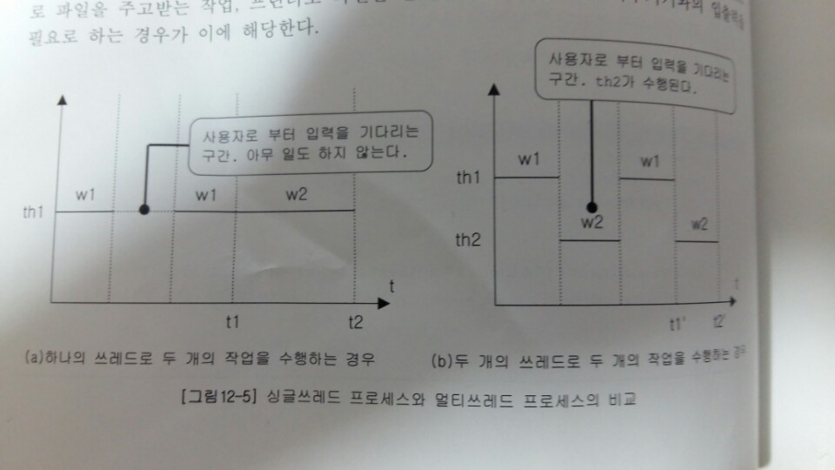
싱글쓰레드와 멀티쓰레드
싱글쓰레드 프로세스와 멀티쓰레드 프로세스의 차이 예
-> CPU이외의 자원을 사용하는 작업의 차이
-> 싱글 쓰레드는 작업 w1을 처리하는 동안 w2를 못 하지만
멀티 쓰레드는 작업 w1를 기다리는 동안 w2를 처리할 수 있기 때문에 효율적인 CPU 사용 가능

Slide 11
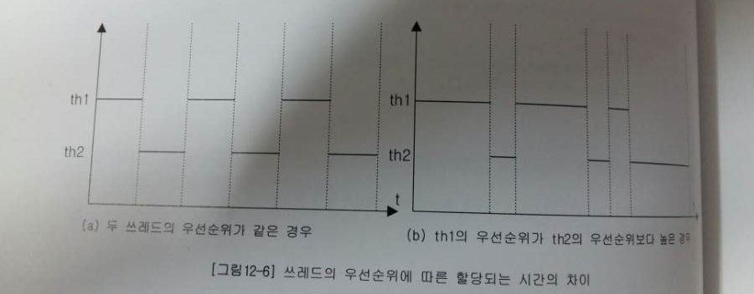
쓰레드의 우선순위
쓰레드의 작업의 중요도에 따라 우선순위를 지정해 놓은 것
우선순위의 높낮음은 절대적인 것이 아니라 상대적
-> 1과2, 9와10으로 설정된 우선순위는 같은 결과
Ex) 파일전송기능 메신저
-> 특정 쓰레드가 더 많은 작업시간을 갖도록 할 수 있다.

Slide 12
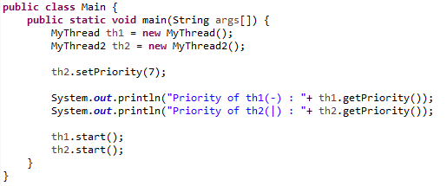
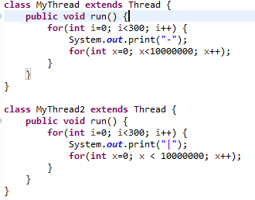
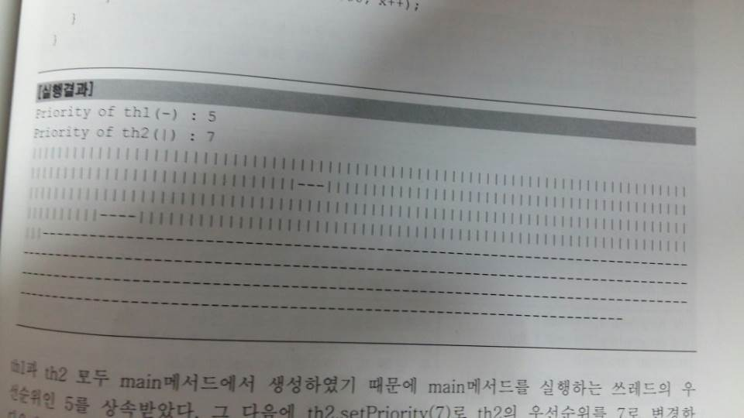

쓰레드의 우선순위 예

Slide 13
데몬 쓰레드(Daemon thread)
다른 일반 쓰레드의 작업을 돕는 보조적인 역할을 수행하는 쓰레드
  일반 쓰레드가 모두 종료되면 데몬 쓰레드는 강제 종료
  특정 조건이 만족되면 작업을 수행하고 다시 대기하도록 작성
  Ex) 워드프로세서의 자동저장, 가비지 컬렉터 등
데몬 쓰레드가 생성한 쓰레드는 자동적으로 쓰레드가 된다.
boolean isDaemon() – 데몬 쓰레드인지 확인, 맞으면 true
void setDaemon(boolean on) – 쓰레드를 데몬쓰레드 또는 사용자 쓰레드로 변경(매개변수 true로 지정)

Slide 14
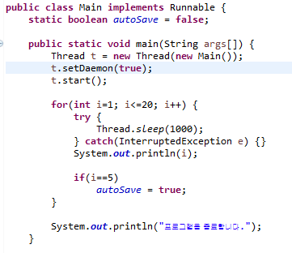
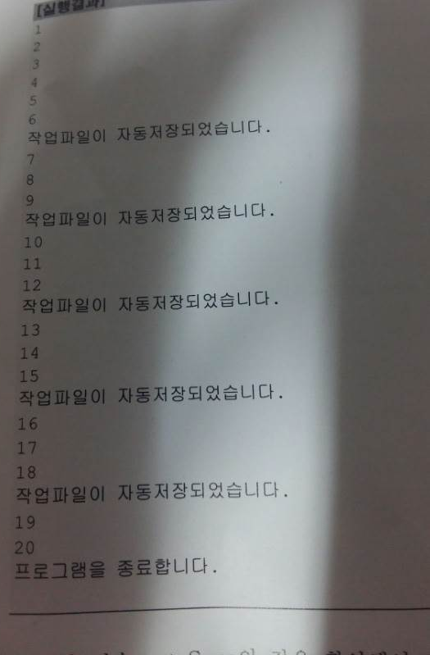
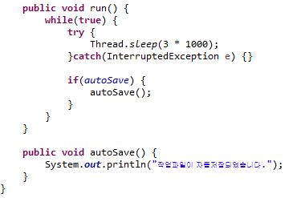
데몬 쓰레드(Daemon thread)의 예

Slide 15
쓰레드의 실행제어
상태 | 설명
NEW | 쓰레드가 생성되고 아직 start()가 호출되지 않은 상태
RUNNABLE | 실행 중 또는 실행 가능한 상태
BLOCKED | 동기호블럭에 의해서 일시정지된 상태(lock이 풀릴 때 까지 기다리는 상태)
WAITING, TIMED_WAITING | 쓰레드의 작업이 종료되지는 않았지만 실행가능하지 않은 일시정지 상태. TIMED_WAITING은 일시정지시간이 지정된 경우를 의미한다.
TERMINATED | 쓰레드의 작업이 종료된 상태

Slide 16
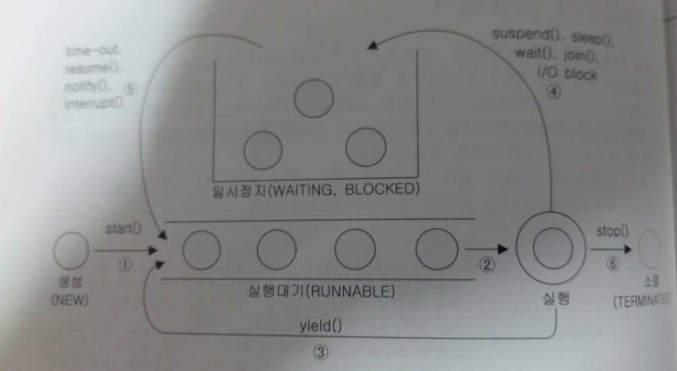

쓰레드의 실행제어
쓰레드를 생성하고 start()를 호출하면 바로 실행되는 것이 아니라 실행대기열에 저장되어 자신의 차례 대기
실행대기상태에 있다가 자신의 차례가 되면 실행상태가 된다.
주어진 실행시간이 다되거나 yield()를 만나면 다시 실행대기상태가 되고 다음 차례의 쓰레드가 실행상태가 된다.
실행 중에 suspend(), sleep(), wait(), join(), I/O block에 의해 일시정지상태 가능.
지정된 일시정지 시간이 다 되거나 notify(), resume(), interrupt()가 호출되면 일시정지 상태를 벗어나 다시 실행 대기열에 저장되어 자신의 차례 대기.
실행을 모두 마치거나 stop()이 호출되면 쓰레드는 소멸

Slide 17
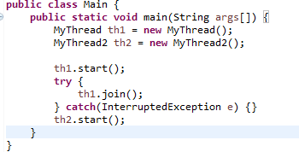
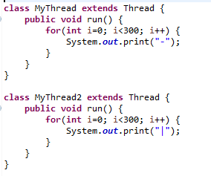
쓰레드의 실행제어
-> join()을 사용해서 메소드의 실행흐름을 제어하고 있다

Slide 18
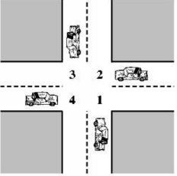
쓰레드의 실행제어
Deprecated 메소드
  - suspen(), resume(), stop() : 쓰레드를 교착상태(dead-lock)에 빠뜨릴 가능성이 존재한다!
교착상태(dead-lock)이란?
  -교착상태(dead lock)란 두 쓰레드가 lock을 건 상태에서 서로 lock이 풀리기를 기다리는 상황으로 작업이 진행되지 않고 영원히 기다리게 되는 상황을 말한다

Slide 19

쓰레드의 동기화
멀티쓰레드 프로세스의 경우 발생
  -> 여러 쓰레드가 같은 프로세스 내의 자원을 공유해서 작업 : 서로의 작업에 영향을 줌
공유데이터에 lock(synchronized 이용)을 걸어 데이터가 변경되지 않도록 보호

Slide 20
Synchronized를 이용한 동기화
특정한 객체에 lock을 걸고자 할 때
  synchronized(객체의 참조변수) {
  //….
  }
메서드에 lock을 걸고자 할 때
  public synchronized void func() {
  //…
  }
-> 가능하면 메서드 단위의 동기화를 권장

Slide 21
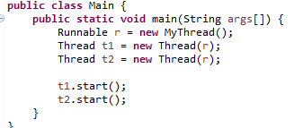

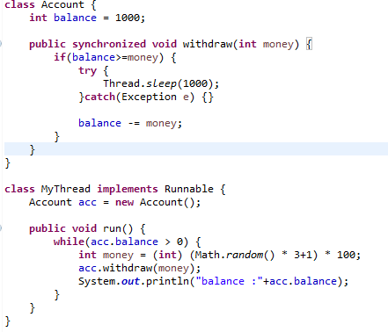
쓰레드의 실행제어
-> 한 쓰레드에 의해서 먼저 withdraw()가 호출되면 종료될 때 까지 다른 쓰레드가 withdraw()를 호출하더라도 대기상태에 머문다.

Slide 22
Wait()와 notify()
쓰레드가 lock이 풀릴 때 까지 대기하는 비효율을 개선하기 위한 것.
동기화 블록 내에서만 사용 가능.
wait()
  다른 쓰레드에게 제어권을 넘겨주고 대기상태로 기다림
  자신이 객체에 걸어 놓았던 모든 lock을 풀고, wiat()이 호출된 객체의 대기실(Waiting pool)에서 기다리게 됨.
notify()
  Waiting pool에 있는 쓰데르 중의 하나만을 깨우고 notifyAll()은 모든 쓰레드를 꺠운다. (notifyAll()이 안전)
  쓰레드는 객채의 대기실을 벗어나서 다시 실행대기 열에서 차례를 기다리는 상태가 된다.

Slide 23
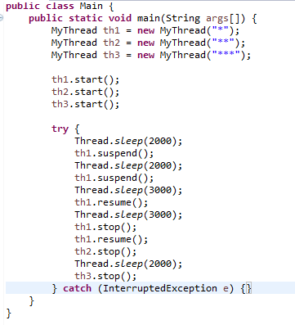
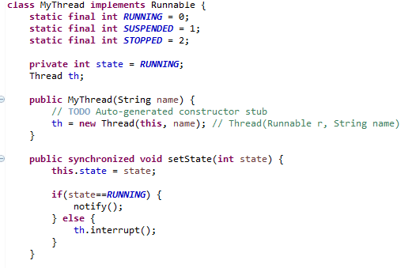
Wait(), notify() 예

Slide 24
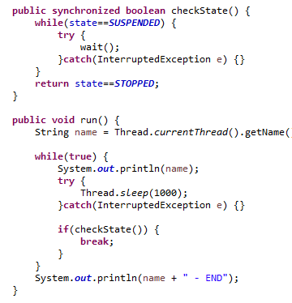
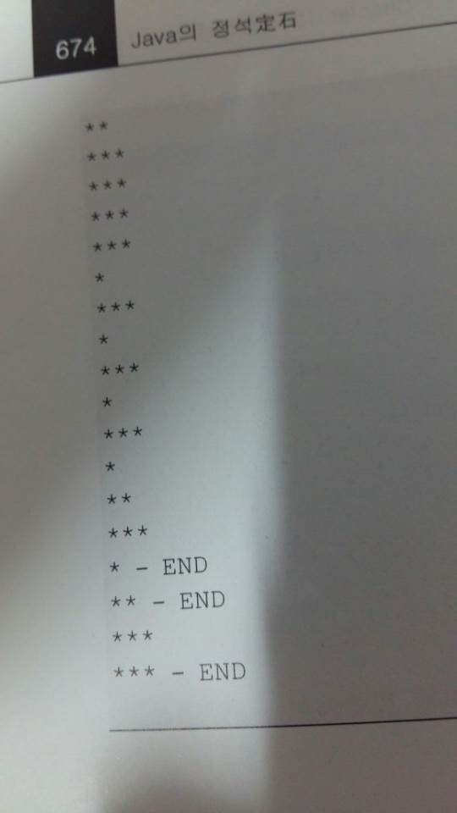
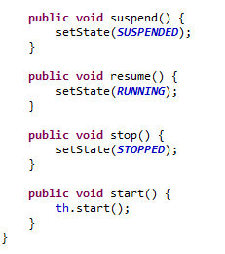
Wait(), notify() 예

